Slide 1


4조 - 새벽코딩
전자 제품 재고관리 ERP 시스템

Slide 2

목차
01
팀원 및 역할 소개
02
프로젝트 개요
03
적용기술 및 개발환경
04
DB 설계서(ERD)
05
테이블 설계서
06
화면 UI 구성
07
기능구현
08
오류 및 해결
09
후기

Slide 3

Part 1.
팀원 및 역할 소개

Slide 4

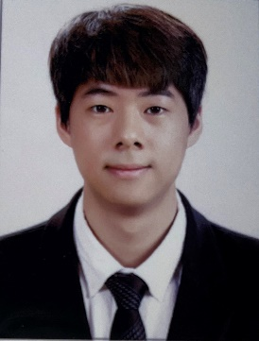

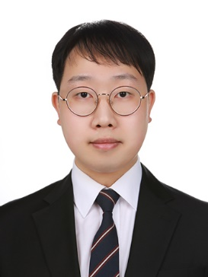
팀원 및 역할 소개
Part 1
이성우(팀장)
오세황(부팀장)
송효재
최현준
개발 환경 구축
DB 설계 및 구축
총괄기획
통합기능구현
개발 환경 구축
DB 설계 및 구축
화면 UI 설계
통합 기능 구현
재고검색JSP구현
수정/삭제 기능 구현
개발 환경 구축
게시판JSP구현
수정/삭제 기능 구현
개발환경 구축
PPT 작성

Slide 5


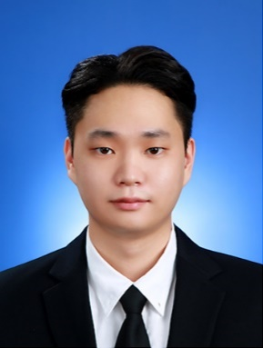

팀원 및 역할 소개
Part 1
주영일
장영일
황성준
심영섭
통합검색JSP구현
검색 기능 구현
개발 환경 구축
재고 입출고 JSP 구현
입력 기능 구현
샘플데이터 수집
메인 페이지 JSP구현
입력 기능 구현
개발 환경 구축
샘플데이터 총괄검색기능구현
샘플데이터 수집

Slide 6
Part 2.
프로젝트 개요

Slide 7

프로젝트 개요
Part 2
프로젝트 선택 동기
프로젝트 진행 목표
기존의 재고관리 ERP 시스템과는 차별화된 ERP를 구축하고자 다양한 통계자료와 차트를 활용하여 직관적인 ERP 시스템을 만들어보고자 본 프로젝트를 선택하게 되었음.
다양하고 세분화된 통합검색기능을 통해 사용자에게 편의성을 제공할 수 있는 재고관리 시스템 제공.
게시판 기능 통해 사용자들 간의 원활한 의사소통 및 의사소통 형성과 연계된 재고관리 시스템 제공.
사용자에게 개별 및 종합 통계 시스템들을 통한 직관적, 시각적 자료 제공.

Slide 8
Part 3.
적용기술 및 개발환경

Slide 9












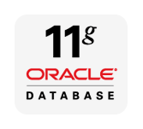



적용기술 및 개발환경
Part 3
활용 기술
언어/개발 툴 : Eclipse, Visual Studio Code,
JAVA, JavaScript, CSS
개발 환경
OS : Windows 10 Pro
Service : Apache Tomcat
Framework : Spring, MyBatis
데이터베이스 : Oracle 11g
사용 도구
개발도구 : Eclipse, Visual Studio, Maven,
SQLGate
형상 관리 : Git, GitHub
기타 : Excel

Slide 10

Part 4.
데이터베이스 설계서(ERD)

Slide 11
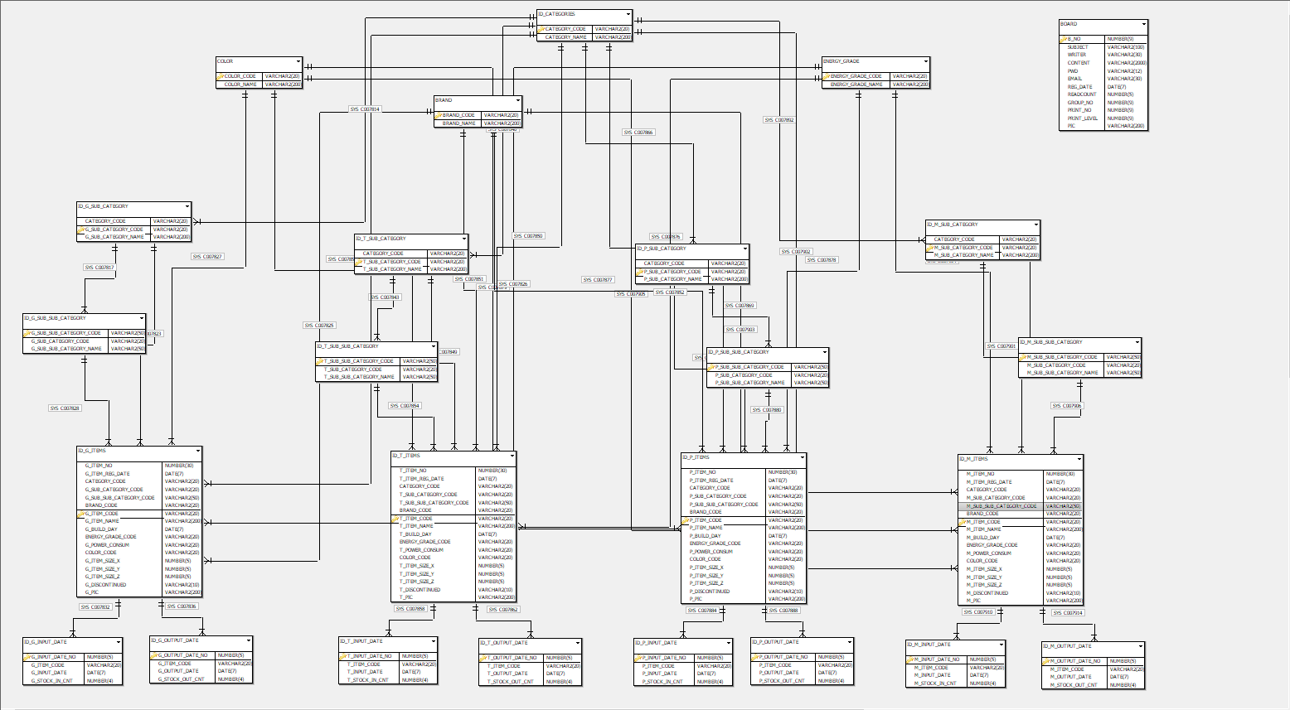
데이터베이스 설계서(ERD)
Part 4
데이터 베이스 설명:
총 25 테이블로 구성
카테고리별로 분류하여 대분류 구성
가전 속성 테이블 ,TV 속성 테이블 ,PC 속성 테이블 ,모바일 속성 테이블 ,공통속성 테이블 ,게시판 테이블 등으로 분류
각 속성테이블(대분류) 하위에 중분류 소분류 테이블
재고관리를 위한 입고, 출고 테이블

Slide 12
Part 5.
테이블 설계서

Slide 13
Part 5
테이블 설계서
ID_CATEGORIES
 | 자료형 | PK/FK | 제약조건
CATEGORY_CODE | VARCHAR2(20) | PK |  | 대분류(가전, TV, PC, 모바일) 카테고리를 코드별로 지정하여 저장
CATEGORY_NAME | VARCHAR2(200) |  | NOT NULL, UNIQUE | 대분류(가전, TV, PC, 모바일) 카테고리를 명칭으로 저장.
COLOR
 | 자료형 | PK/FK | 제약조건
COLOR_CODE | VARCHAR2(20) | PK |  | 데이터베이스 내의 컬러를 코드별로 지정하여 저장
COLOR_NAME | VARCHAR2(200) |  | NOT NULL, UNIQUE | 데이터베이스 내의 색상을 명칭으로 저장

Slide 14
Part 6.
화면 UI 구성

Slide 15
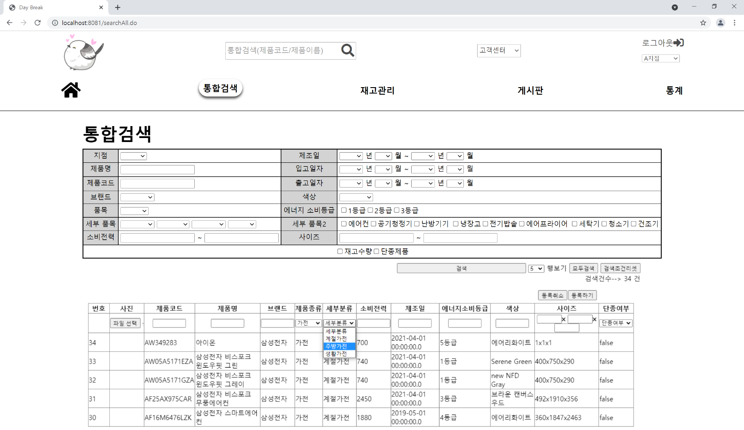
Part 6
화면 UI 구성
※ 각 번호 별 설명
1. 제품 검색 리스트
: 현재까지 저장되어 검색된 제품 리스트.
2. 사진 등록
: 등록하고자 하는 제품의 이미지 등록.
3. 등록 취소
: 작성하고 있는 제품 등록 취소.
4. 등록하기
: 작성중인 제품 등록.
5. 검색 건수
: 검색된 모든 제품의 수량
6. 세부분류 선택
: 등록할 제품의 대분류의 세부분류(중분류) 선택
통합검색 화면 ui 설명
사용자가 설정할 수 있는 검색 사항을 다양하게 함으로서 찾고자 하는 제품군을 찾는 것에 대한 편의성을 제공하고자 하였음
원하는 제품 행에 대한 정보의 등록/ 수정/ 삭제 과정을 간소화 함으로서 수정 / 삭제 과정에 소요되는 시간을 최소화하고자 하였음

Slide 16
Part 7.
기능구현

Slide 17
Part 7
기능 구현
1. 클래스 설계

Slide 18
Part 7
기능 구현
2. JSP 설계

Slide 19
Part 7
기능 구현
3. 메서드 설계
BoardController.java
Method | 기능 |  | 기능

Slide 20

Part 8.
오류 및 해결

Slide 21
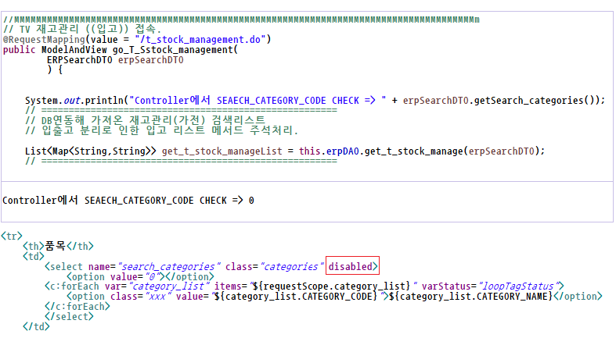
Part 8
오류 및 해결
문제점 : 재고관리 페이지에서 검색 시도 시 search_categories 입력양식의 value 값이 DTO로 전달되지 않는 현상
해결 : 입력양식에 disabled 속성이 있을 경우 value 값이 전달되지 않는 것을 확인,
disabled를 지우는 것으로 문제 현상 해결

Slide 22
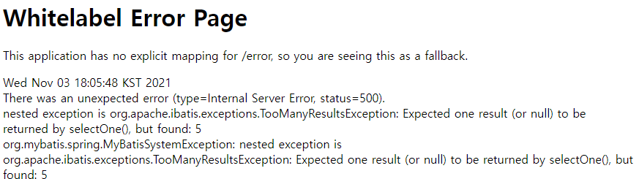
Part 8
오류 및 해결
문제점 : 재고관리 페이지 중 TV 재고관리 페이지 접속 시 에러 발생 및 접속 불가능 현상
해결 : DAO 메서드 중 TV재고관리의 리스트를 가져오는 메서드의 SqlSessionTemplate 메서드 selectOne()을 selectList()로 변경

Slide 23
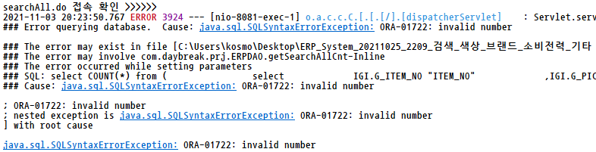
Part 8
오류 및 해결
문제점 : 통합검색페이지에서 카테고리 검색조건에서 PC와 모바일의 소분류 검색을 시도하면 서버 접속 에러가 발생
해결 : 리스트 출력 쿼리에 union all 사용시 각 컬럼들의 순서를 매치 해야 했는데 순서가 맞지 않아 검색 시
자료형 에러 발생 union all 사용한 select 쿼리들의 컬럼 순서를 수정

Slide 24
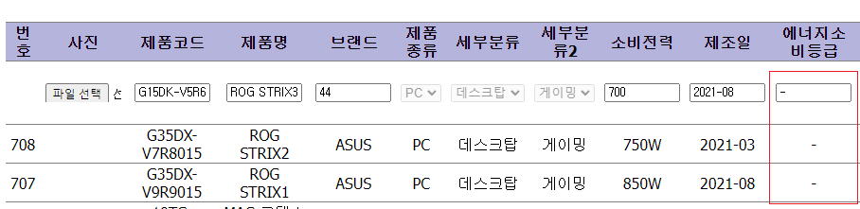
Part 8
오류 및 해결
문제점 : 수정 할 시 기존 값이 보여질 때 에너지 등급 부분에 – 가 들어와 수정 하게 되면 에너지 등급 값 또는 공백이 아니 여서 오류 발생
해결 : 기존 값을 가져오는 쿼리에서 nvl 함수부분에 –를 공백 데이터로 변경

Slide 25
Part 9.
후기

Slide 26
Part 2
후기

Slide 27
Part 2
후기

Slide 28


Slide 29

-끝-

Slide 30
감사합니다.

